Slide 1
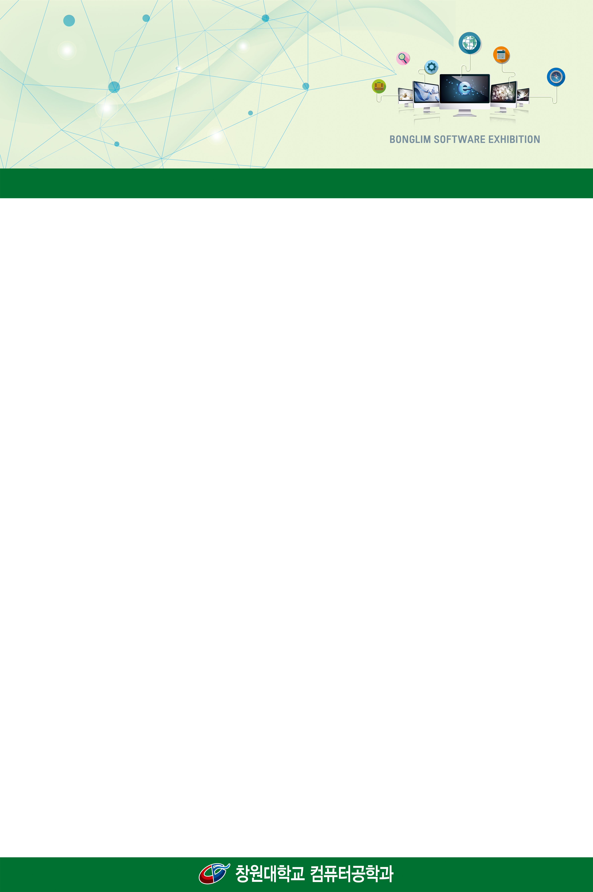



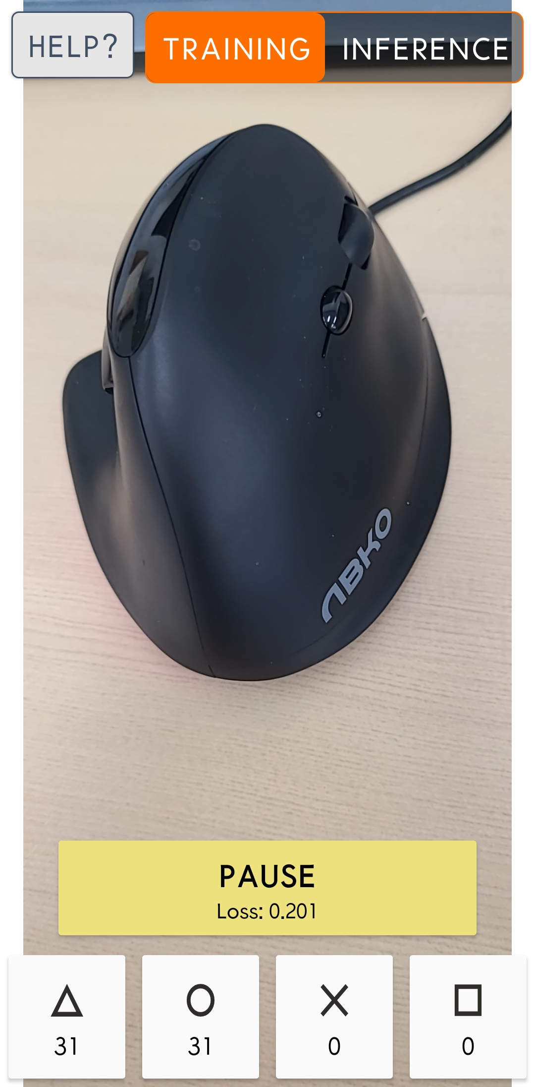
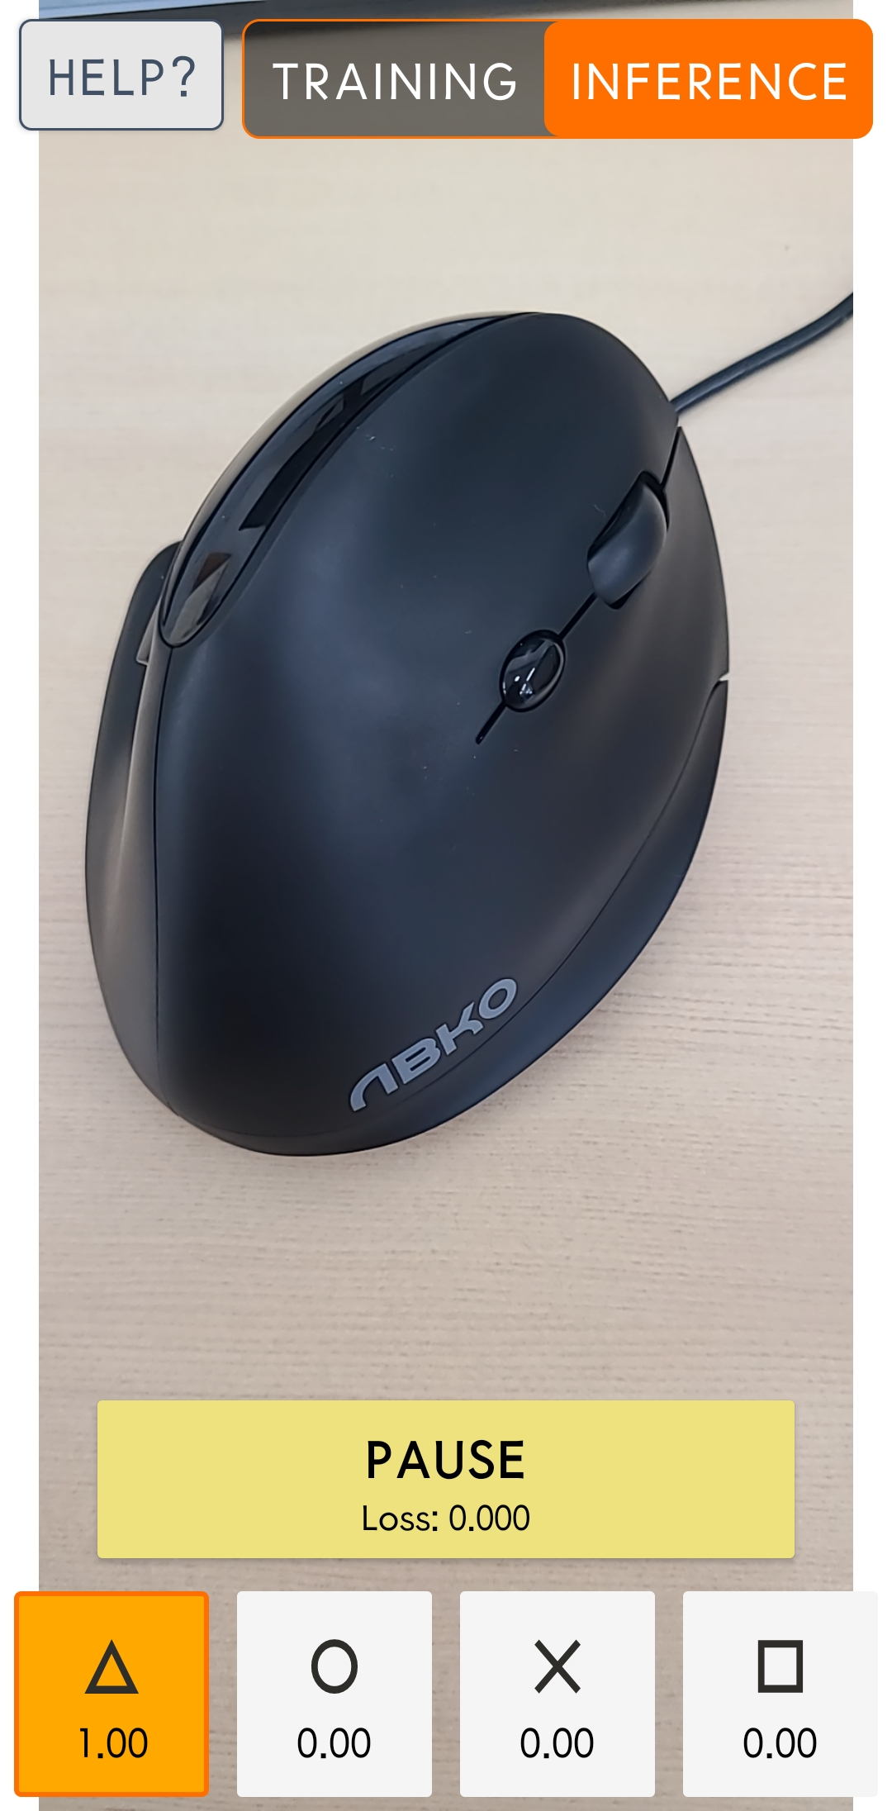
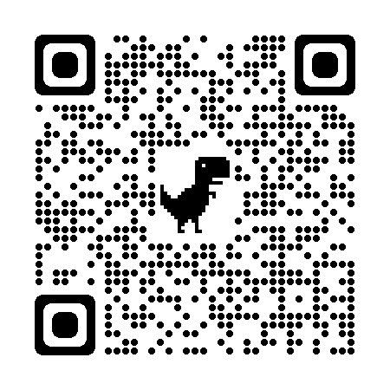
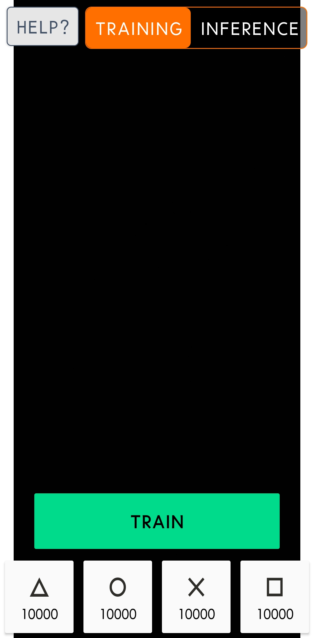
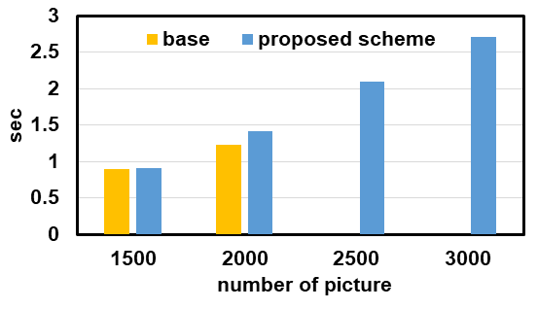
2022학년도
제34회 봉림소프트웨어전
메모리 사용량을 고려한 텐서플로우 라이트 데이터 관리 기법
참여학생: 권철현, 신재하
지도교수: 강동현 교수
개발 동기 및 목적
텐서플로우 라이트(TensorFlow Lite)는 모바일(Mobile) 환경에서 딥 러닝 기술을 쉽게 구현할 수 있도록 도와주는 프레임워크 중 하나이다. 학습된 모델(Model) 결과를 기반으로 추가적인 학습 및 추론(Inference)을 모바일 디바이스에서 수행하는 전이 학습(Transfer Learning)방법으로 딥 러닝 기술을 지원한다. 그러나, 일반적인 텐서플로우 라이트 기반 모바일 애플리케이션(Application)은 추가적인 학습 및 추론 데이터의 양이 증가하는 경우, 안드로이드의 메모리 관리 정책으로 인해 힙 메모리(Heap Memory)가 부족하여 비정상적으로 종료되는 문제점을 가지고 있다. 이에, 동적 메모리 사용량이 많은 텐서플로우 라이트 기반의 애플리케이션이 학습 및 추론 과정을 정상적으로 수행 및 완료할 수 있도록 새로운 기법을 적용하고자 한다.
작품 구성 및 내용
좌측의 그림들은 텐서플로우 라이트에서 제공하는 전이학습 예제 어플리케이션의 실행 화면이다. 해당 어플리케이션은 학습을 위해 사용자가 제공하는 이미지 데이터를 사용한다. 힙 메모리 부족으로 인한 어플리케이션 강제 종료를 방지하기 위해, 메모리의 내용을 스토리지로 일부 이동시킴으로써 사용 가능한 여유 공간을 확보하였다. 그림(a)는 학습 데이터를 40,000장 추가한 모습이다. 또한, 그림 (b)는 학습 후 정상적으로 추론 결과를 나타내는 모습을 나타낸다. 상세한 시연 영상은 아래 QR코드를 통해 확인할 수 있다.
(a)
(b)
결과 및 기대효과
기존의 경우 데이터를 약 2200장 이상 학습할 수 없었던 반면, 제안 기법을 통해 메모리를 스토리지로 확장하였고, 어플리케이션이 종료되지 않고 정상적으로 동작함을 확인할 수 있었다. 학습의 정확도 또한 기존 방식과 비교하여 차이가 없음을 확인할 수 있었다.
해당 기법을 통해, 연산 자원이 부족한 모바일 환경에서도 메모리가 많이 사용되는 딥 러닝 연구를 활발하게 수행할 수 있기를 기대한다.

